Slide 1
Сказкотерапия
как средство развития детей дошкольного возраста
Автор: Отемова Кадрия Ханмурзаевна , воспитатель МАДОУ ДС « Цветок Уренгоя»

Slide 2
Добрый день, друзья!
Предлагаю вашему вниманию материал из опыта работы на тему «Сказкотерапия как средство развития детей дошкольного возраста».
Сказкотерапия —это метод, использующий сказочную форму для интеграции личности, развития творческих способностей, расширение сознания, совершенствования взаимодействия с окружающим миром.

Slide 3
Цели и задачи сказкотерапии:
• Активизация в ребенке творческого, созидающего начала, развитие его самосознания.
• Создание условий для развития творческого воображения, оригинальности мышления.
• Стимулирование творческого самовыражения.
• Формирование позитивного отношения ребенка к своему «Я».
• Снижение уровня тревожности и агрессивности у детей.
• Развитие умения преодолевать трудности и страхи.
• Выявление и поддержка творческих способностей.
• Формирование навыков конструктивного выражения эмоций.

Slide 4
Прежде чем прочесть с ребёнком сказку, обращаю внимание на то, что у сказки есть автор. Рассказываю детям о том, как автор шел к созданию своих произведений. Но также необходимо рассказать ребёнку и о художнике иллюстраторе, который постарался нарисовать иллюстрации к сказке, чтобы сказка стала намного ярче и интереснее.
Рассказав детям о труде автора и художника иллюстратора, тем самым мы расширяем его кругозор и привлекаем ещё больше его внимание.
Следующим этапом работы будет «вхождение в сказку». Для знакомства со сказкой «Пых» я выбрала пантомиму «Зайка-трусишка».

Slide 6
Сегодня я хочу познакомить вас с необыкновенным человеком, который не только писал рассказы о животных, но и сам рисовал иллюстрации к своим книгам.
Зовут его Евгений Иванович Чарушин. (Показ портрета)
В доме Е. И. Чарушина всегда были животные: собаки, кошки, птицы. Вместе со своей мамой будущий художник лечил и выхаживал их. С ней же очень часто посещал зоопарк, подолгу гулял в лесу. Родные и знакомые часто дарили мальчику животных и птиц. Маленький Женя мог часами наблюдать, как его питомцы устраивали гнезда, выводили птенцов. Он начал зарисовывать понравившиеся ему случаи из жизни животных (выставляю его иллюстрации на доску). Так и появилось у мальчика сильное увлечение - рисование. Изучая природу и животный мир, Чарушин попытался выразить свои наблюдения и впечатления в словах, и в нём начал проявляться дар писателя. А то, что он не мог выразить словами, ему помогали передавать кисть и карандаш. И оказалось, природа наградила его и даром художника.

Slide 7
Пантомима «Зайка-трусишка»
Однажды зайка впервые увидел снег и захотел его потрогать, но очень боялся.
Как трусишка трогает снег?
(Дети осторожно трогают «снег» (скомканную белую бумагу): вытянут руку , уберут.

Slide 8
Дети мимикой, жестами, движением показывали, как зайка-трусишка боится трогать первый снег.
Читая сказку, внимательно рассматриваем иллюстрации и обсуждаем их с детьми: кто изображён на иллюстрации, что он делает, как выглядит. Объясняю детям смысл непонятных слов и выражений. Обсудив с ними прочитанное, задаю вопросы, чтобы убедиться в том, что поняли смысл сказки. После того как ребёнок ответил на все вопросы, пробуем пересказать содержание сказки по опорным картинкам – они помогут ребёнку вспомнить сюжет сказки.

Slide 10
После того как пересказали сказку по иллюстрациям, пробуем вместе с детьми нарисовать или вылепить из пластилина главных героев сказки.
Составляем композицию, используя картон, бумагу, детали крупного конструктора для декорации сказки. Тем самым мы создадим свой собственный театр, а обычное чтение сказки превратится в игру.

Slide 14
Среди приёмов сказкотерапии очень популярны игры.
С детьми можно провести следующие дидактические игры по сказкам:
«Кто лишний?» — проверяет знание содержания сказки.
«Назови сказку по сказочному герою» — тренирует умение узнавать сказку по персонажам. Предлагаются картинки с изображениями козы, волка, лисы, дети называют сказки, в которых они встречаются, например, «Волк и семеро козлят», «Колобок», «Заюшкина избушка» и т. д.
«Кто герой сказки?» — учит отгадывать сказку по словам персонажей.
«Найди волшебный предмет» — дети подбирают герою волшебный атрибут в соответствии с сюжетом сказки, например, Буратино — золотой ключик, Фея — волшебная палочка.
«Расскажи сказку» — ребёнок раскладывает карточки-иллюстрации в правильном порядке и пересказывает сюжет своими словами.
Чтобы оживить в памяти детей уже прочитанные сказки, я устраиваю викторины по прочитанным сказкам. Викторина- это своеобразный тренинг детской памяти. Викторина поможет не только развитию памяти детей, но и научит логически мыслить.

Slide 15
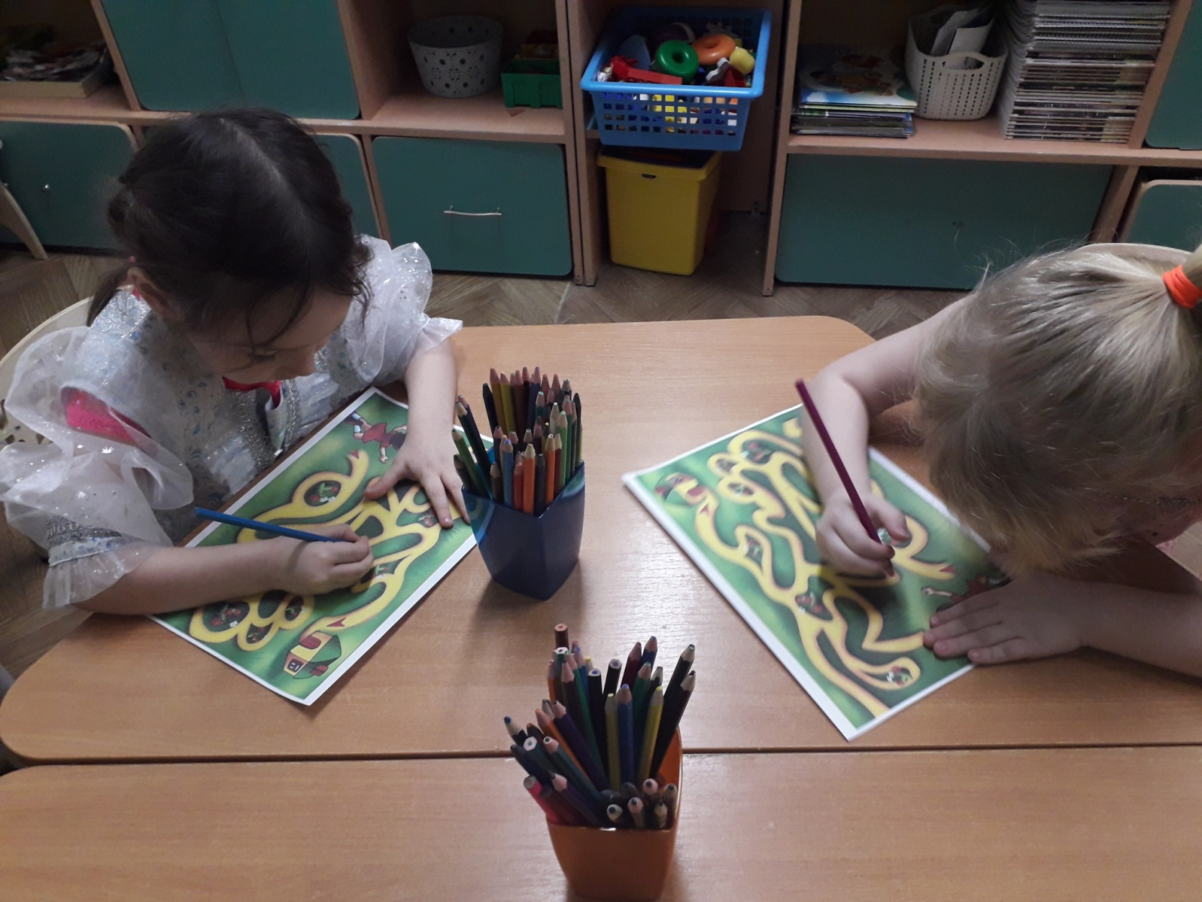

Slide 16
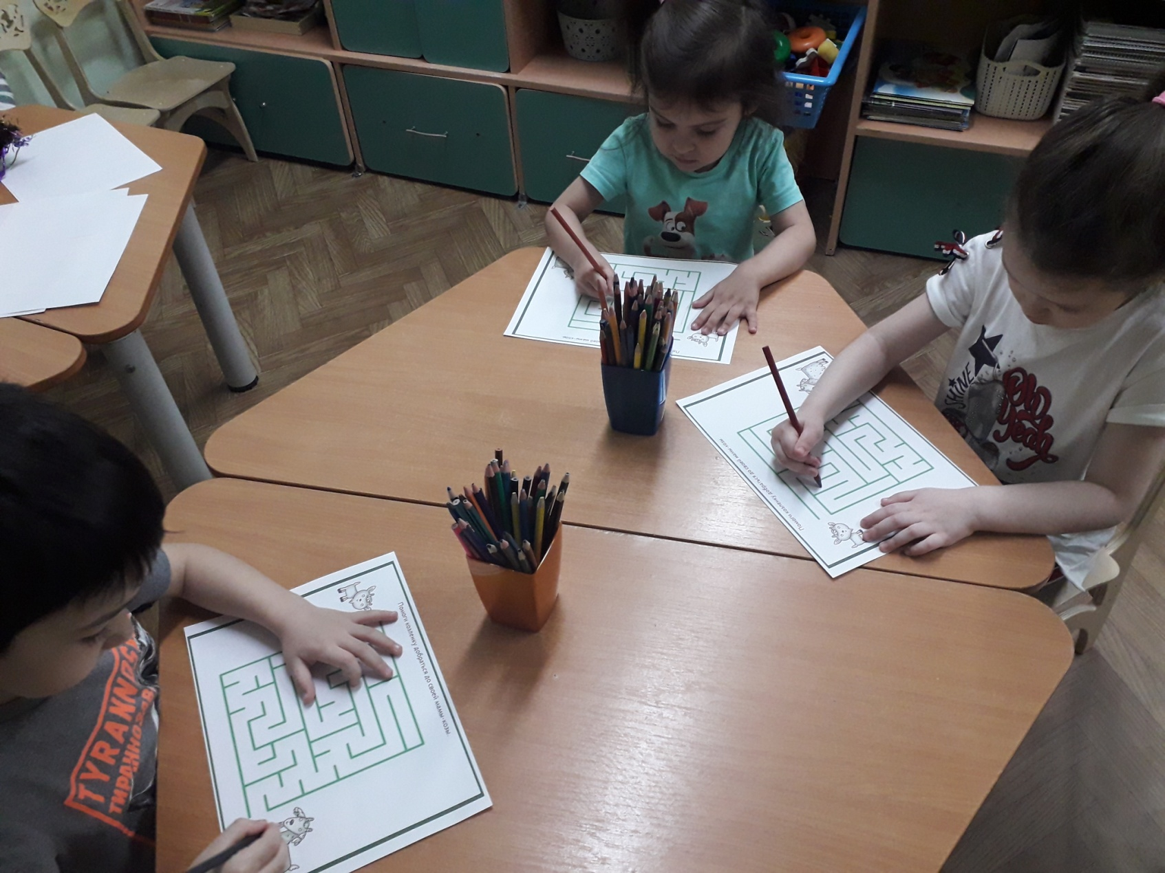

Slide 17
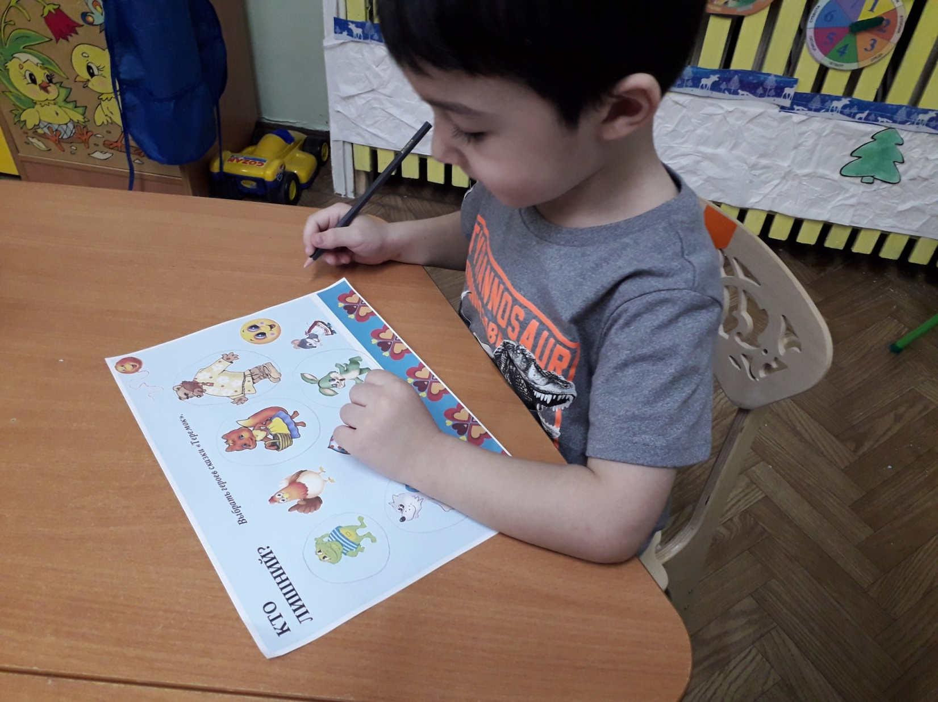

Slide 18
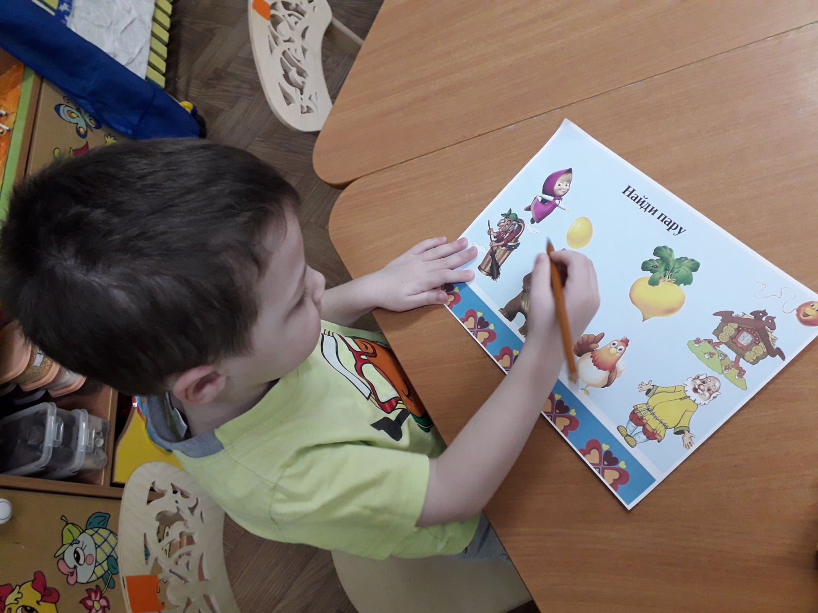

Slide 20
Предлагаю вашему вниманию отрывок из инсценировки русской народной сказки «Пых».
Реплики персонажей тренируют артикуляционный аппарат и обогащают словарный запас. Развивается культура речи, формируется навык правильного произношения слов.
Ребенок чувствует радость , творческую свободу, душевный подъем, становясь участником действа.
В процессе такой работы ребенок не только «знакомится» со своим страхом, но и учится справляться с ним.

Slide 23
Следующий этап- это сочинение собственных сказочных сюжетов. Здесь работа идет на развитие воображения, укрепление памяти, умение быстро придумывать.

Slide 25
Релаксация «Тучка»
Представьте себе тёплый чудесный день (звучит музыка). Над вами ярко-голубое небо. Мягкие лучи солнца, и тёплый ласковый ветерок прикасается к вашим глазкам и щёчкам. По небу летит серая тучка. Поместите на неё все ваши страхи и огорчения. Налетел сильный ветер и унёс тучку прочь.
Выглянуло ласковое солнышко и согрело нас своим теплом. Теперь мы всегда будем смелыми, сильными, добрыми и радостными. А теперь откройте свои глазки и улыбнитесь друг другу.

Slide 26
Сказкотерапевтом для себя может быть каждый. А люди, общающиеся с детьми, просто не могут, хоть немного, не быть сказкотерапевтами и для других.
Ведь это так облегчает воспитание, так улучшает отношения, так украшает детскую жизнь.

Slide 27
Мастер-класс. Техника «Торцевание из гофрированной бумаги»
Цель мастер-класса: создание композиции в технике торцевание.
Задачи: познакомить с техникой «торцевание», обучить основным приемам работы, научить создавать композиции в данной технике; развивать моторику, чувство вкуса, воображение, творческое мышление; воспитывать интерес к работе с гофрированной бумагой.

Slide 28
Торцевание – это один из видов бумажного конструирования, искусство бумагокручения, когда с помощью палочки и маленького квадратика бумаги создаются, путем накручивания квадратика на палочку, трубочки-торцовочки. Торцевание бывает на пластилине и на бумаге.
Для поделки нам понадобится:
- Гофрированная бумага;
- Пластилин;
- Лист обычной бумаги;
- Стержень от шариковой ручки.

Slide 39
Спасибо за внимание!

